Slide 1
Die Zimmer im Haus

Slide 2
Wir essen im Esszimmer.

Slide 3
Wir schlafen im Schlafzimmer.

Slide 4
Wir hören Musik im Wohnzimmer.

Slide 5
Wir spielen Ball im Garten.

Slide 6
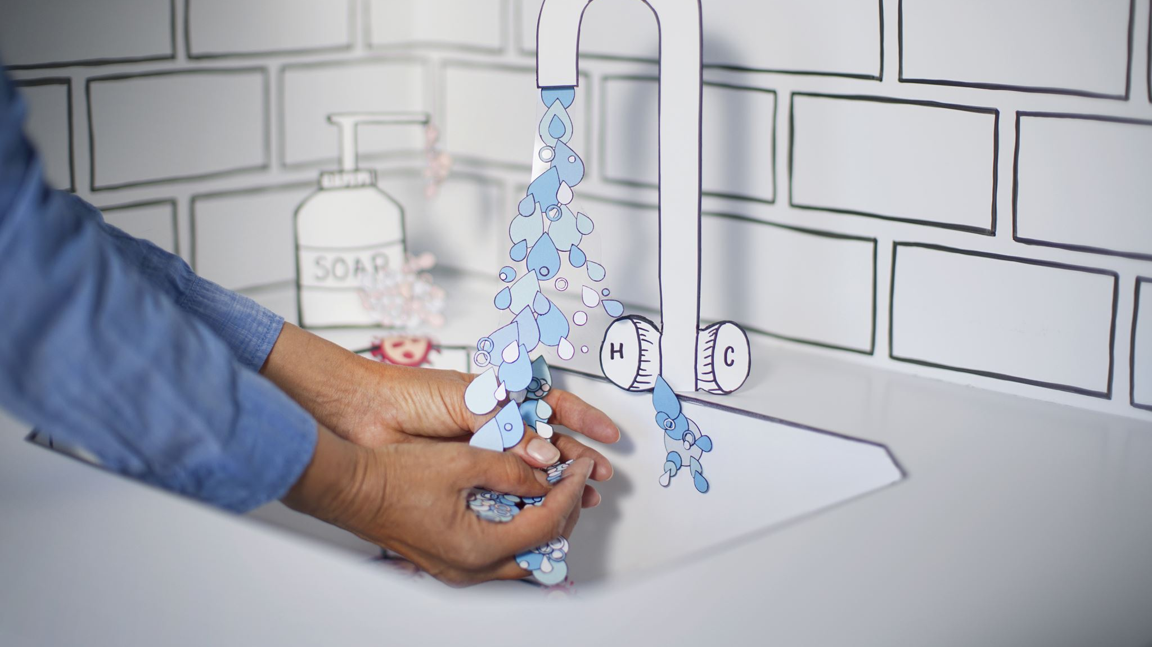
Wir duschen im Bad.

Slide 7
Wir lesen auf dem Balkon.

Slide 8
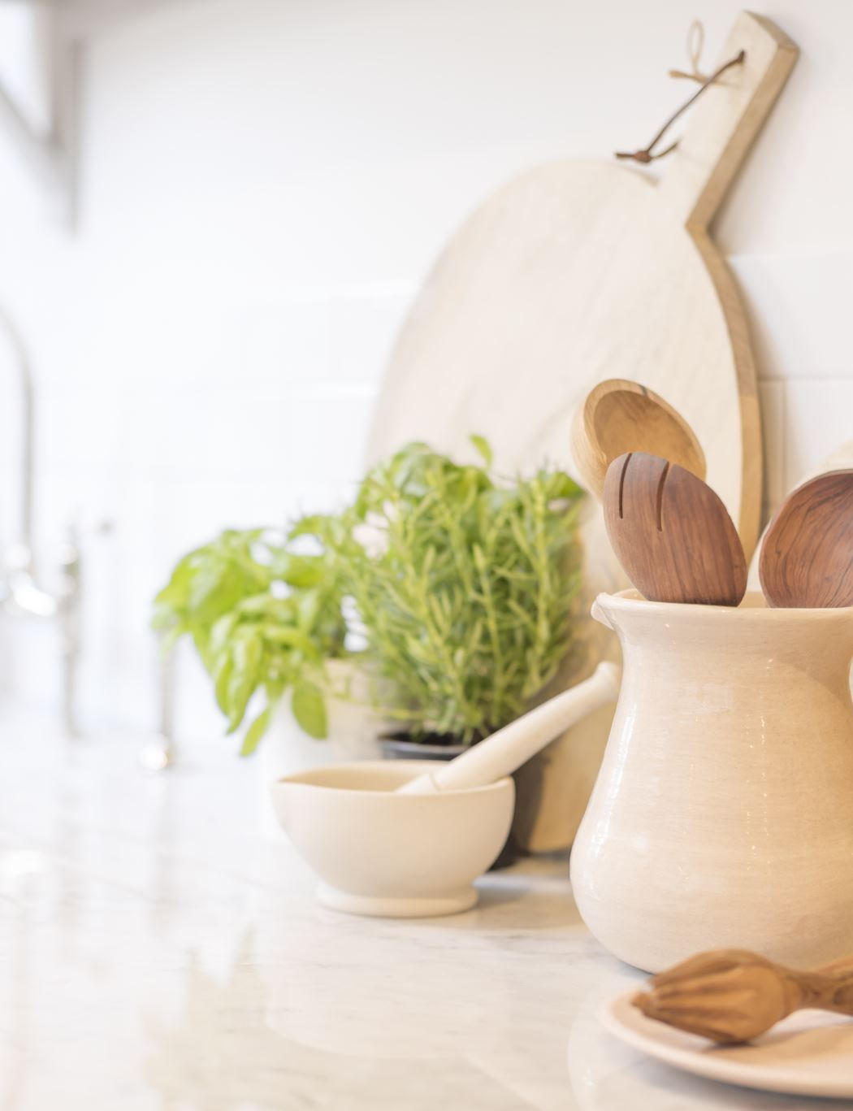
Wir kochen in der Küche.

Slide 9
Wir malen im Malzimmer.

Slide 10
Danke

